Slide 1
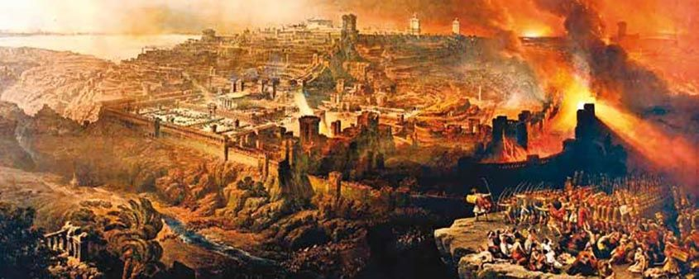
A catástrofe: Jerusalém destruída em 70 d.C.
EBE – 16/02/2022
Jane.

Slide 2
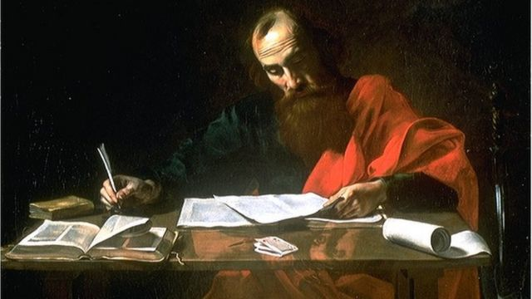
De acordo com Lucas, a expansão do cristianismo, principalmente com Paulo, se deu sem maiores contratempos.
Os cristãos não sofreram
no início perseguições severas
por parte de Roma.
Eram pouco conhecidos,
os cristãos, suas práticas e suas crenças.

Slide 3
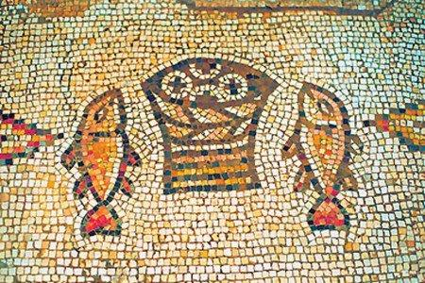
A história da Igreja de Jerusalém apresenta altos e baixos.
Nos anos 30 houve a execução de Estêvão e subsequente perseguição pelos helenistas.
Nos anos 40, a execução de Tiago,
irmão de João que pertencia ao círculo
íntimo de Jesus.
Paulo, Tiago e Pedro foram executados. (62-64)
A primeira perseguição grave aconteceu
no tempo de Nero em 67.

Slide 4
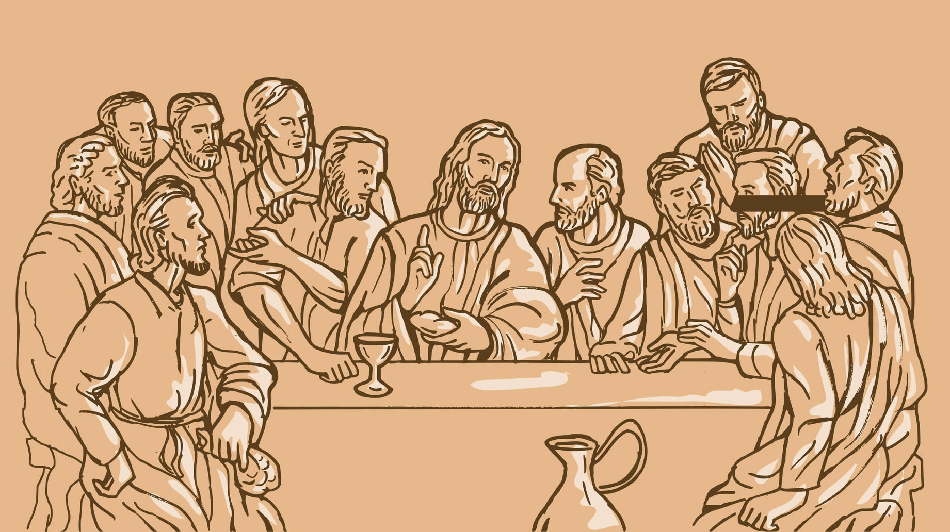
Tiago, o Irmão de Jesus, foi o principal líder da igreja de Jerusalém desde o início dos anos 40 (após a execução de Tiago, irmão de João) até o início dos anos 60.
O grupo dos “Doze” como tal deve ter saído de cena muito cedo.
Pedro, tendo sido a figura mais proeminente na igreja de Jerusalém desde o início, priorizou a missão e não mais considerava Jerusalém como sua base de operações preferida.

Slide 5
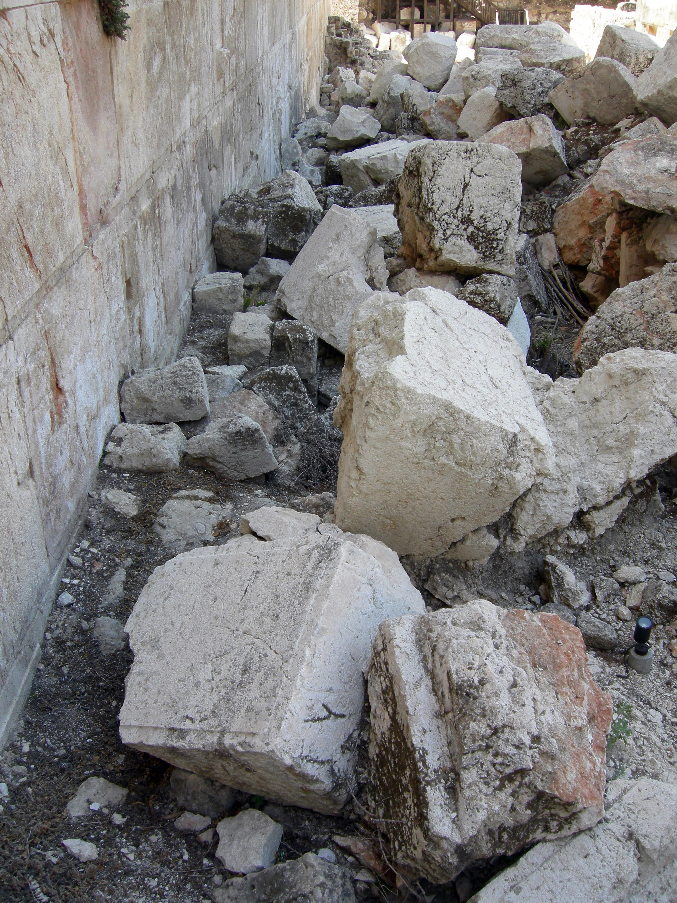
A destruição de Jerusalém no ano 70 d.C., marcou profundamente do cristianismo e o judaísmo trazendo mudanças significativas.

Slide 6
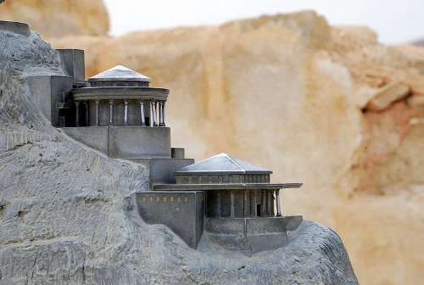
A realidade da guerra:
Os judeus se rebelaram contra Roma.
Ocuparam a fortaleza de Massada.
Suspenderam o sacrifício
diário pelo Imperador.

Slide 7
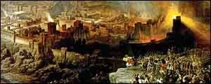
Houve uma divisão entre:
Os defensores da paz, principalmente os principais sacerdotes, fariseus notáveis ​​e aqueles associados à família herodiana.
Os insurgentes.
Os palácios de Ananias e do rei Agripa e Berenice foram incendiados.
“Também incendiaram os arquivos públicos, desejosos de destruir os reconhecimentos escritos de dívidas, para impedir a cobrança deles e assim conquistar toda uma multidão de pobres para sua causa e reforçar a própria impunidade"
O sumo sacerdote Ananias, que estava
escondido, foi capturado e morto pelos rebeldes.

Slide 8
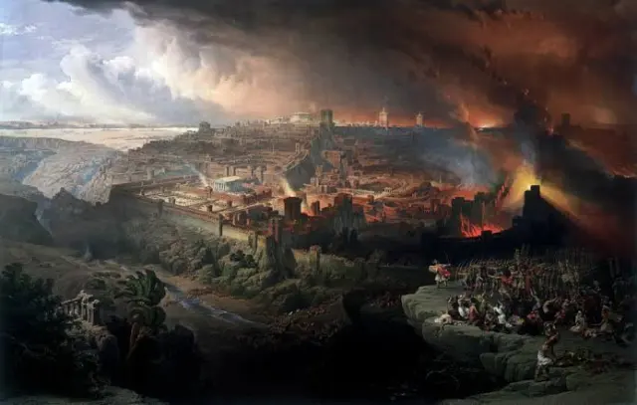
Nesse período muitos fugiram de Jerusalém e é possível que alguns cristãos tenham se envolvido na rebelião, mas em sua maioria devem ter fugido.
Lucas 21:20,21 “— Quando, porém, vocês virem Jerusalém sitiada de exércitos, saibam que está próxima a sua devastação. Então os que estiverem na Judeia fujam para os montes; os que se encontrarem dentro da cidade saiam dela; e os que estiverem nos campos não entrem na cidade”.

Slide 9
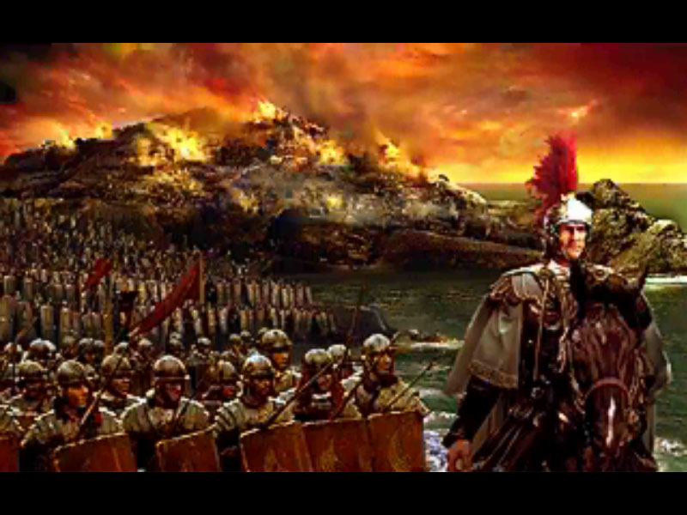
Os romanos reagiram com muita violência e sitiaram Jerusalém por 4 anos. Para enfraquecer a resistência dos rebeldes, queimaram os depósitos de alimentos, cortaram a água e quando em 70, tomaram a cidade houve um banho de sangue.

Slide 10
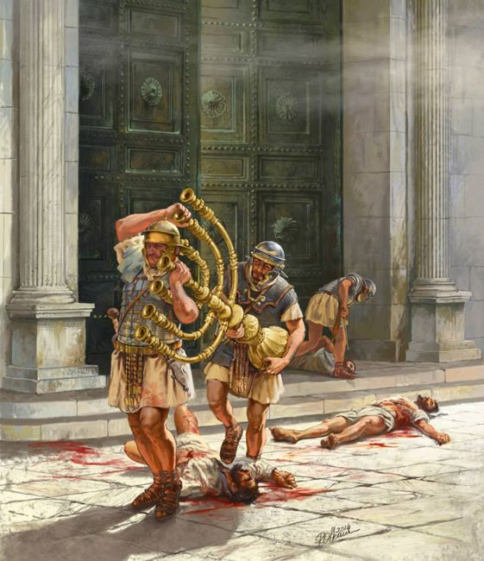
Tito que comandou a reação de Roma à rebelião, inicialmente incentivava a deserção, mas depois passou a açoitar e crucificar os que escapavam. Cerca de 500 por dia.
O Templo foi destruído e o fogo também destruiu
as câmaras do tesouro do templo,
"onde havia enormes somas de dinheiro,
grandes pilhas de roupas e outros objetos
de valor".
A cidade foi saqueada e queimada.

Slide 11
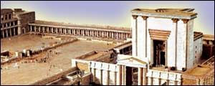
Judaísmo e cristianismo
A centralidade de Jerusalém para todo o mundo judeu, implicava no direito de ditar normas que determinavam a prática da lei judaica e se estendia para as comunidades da diáspora. A vida dos judeus se organizava em torno do templo: ali se fazia comércio, encontravam-se os amigos, fazia-se política e, conspirava-se contra Roma.

Slide 12
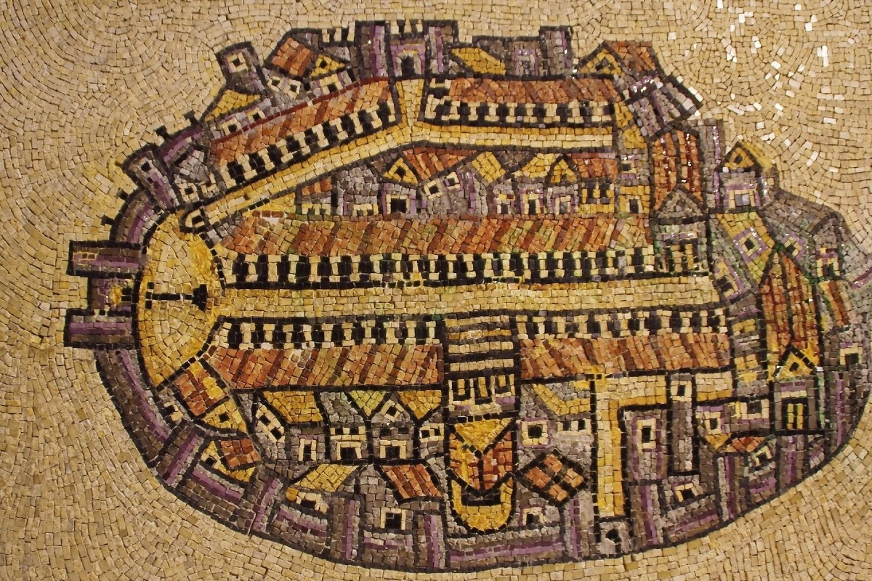
A Igreja cristã em Jerusalém não tinha uma identidade missionária e multicultural como a de Antioquia, mas preservou o status supervisionando o avanço do cristianismo.
Por exemplo: fizeram um acordo com Paulo que ele seria o apóstolo dos gentios, mas estes guardariam os preceitos mínimos da lei e organizaria uma coleta entre as Igrejas gentílicas para a Igreja em Jerusalém. (Atos 15).

Slide 13
“Havendo grande debate, Pedro tomou a palavra e disse: — Irmãos, vocês sabem que, desde há muito, Deus me escolheu entre vocês para que da minha boca os gentios ouvissem a palavra do evangelho e cressem”. Atos 15:7
“Depois que eles terminaram, Tiago tomou a palavra e disse: — Irmãos, ouçam o que tenho a dizer”. Atos 15:13

Slide 14
— Por isso, julgo que não devemos perturbar aqueles que, entre os gentios, se convertem a Deus, mas escrever-lhes que se abstenham das contaminações dos ídolos, bem como da imoralidade sexual, da carne de animais sufocados e do sangue. Atos 15:19,20
“pareceu-nos bem, chegados a pleno acordo, eleger alguns homens e enviá-los a vocês com os nossos amados Barnabé e Paulo”, Atos 15:25
Apesar dos primeiros cristão serem diversos (judeus e gentios), mantinham como referência a religião judaica:

Slide 15
Judaísmo | Cristianismo
Tradições de Israel | Se consideravam o “Novo Israel”
Liam o Torá | Liam o Torá e se consideram herdeiros de Abraão.
Referência: Jerusalém / Templo | Referência simbólica: Jerusalém / Jerusalém celeste.
Profecia apocalíptica judaica que a ação salvadora de Deus só aconteceria em resposta a uma grande crise. | Entendimento da destruição de Jerusalém como parte dessa profecia. (Marcos 13. 1 e 2)

Slide 16
“Quando Jesus estava saindo do templo, um dos seus discípulos lhe disse: — Mestre! Que pedras, que construções! Mas Jesus respondeu: — Você está vendo estas grandes construções? Não ficará aqui pedra sobre pedra que não seja derrubada”. Marcos 13:1,2
“A pregação de João Batista e de Jesus já tinham elementos da profecia apocalíptica”.

Slide 17
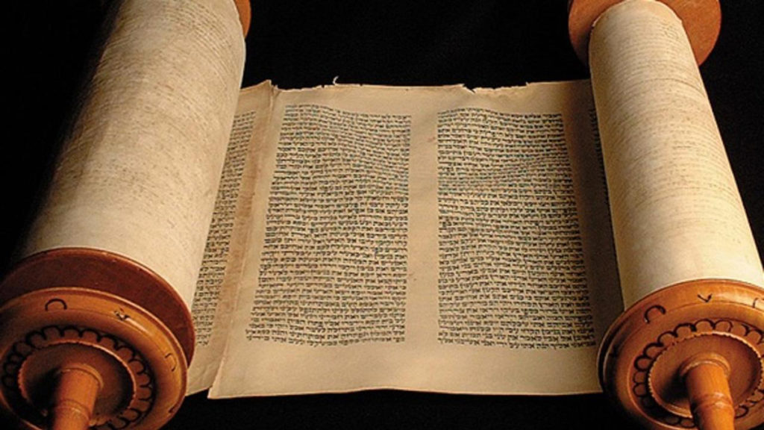
Mudanças no judaísmo:
A centralidade do Templo é transferida para o Torá;
Os fariseus se tornaram gradualmente a voz do judaísmo em sua continuação;

Slide 18
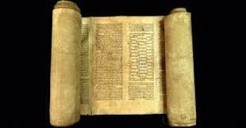
Mudanças no cristianismo:
A seita do Nazareno que era parte integrante da diversidade do Judaísmo do Segundo Templo, ficou órfã e teve que aprender a se entender em relação à nova realidade que surgiu após 70 d.C.
Não se sabe o que aconteceu com a Igreja em Jerusalém.
Os cristãos revisitaram as tradições dos antigos apocalipses e aplicaram as expectativas sobre o seu tempo.

Slide 19
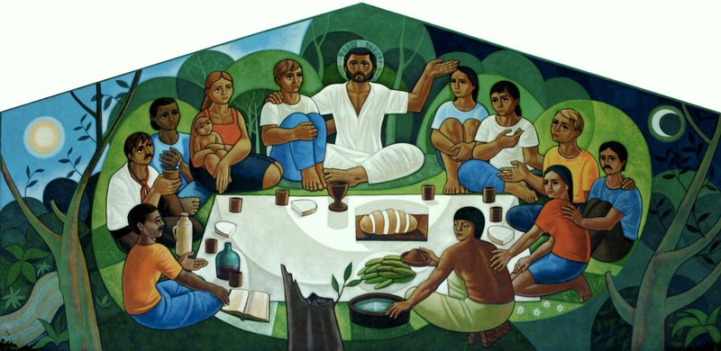
Mudança no foco da pregação. Muda também o público.
“Jesus usa um símbolo, que é chave para entender sua mensagem, sua atuação e a repercussão que alcançou: Reino de Deus. Quer dizer, não fala primordialmente - como tantos outros no judaísmo – da Lei, de sua própria pessoa, nem tanto sequer de Deus em si mesmo. É indiscutível que a expressão «Reino Deus» se remonta a Jesus. Aparece frequentemente em seus lábios e não pode se explicar como projeção da Igreja posterior, que a usa de forma muito escassa”. (AGUIRRE, Rafael. Del movimiento de Jesús a la Iglesia Cristiana. Editorial Verbo Divino. Estella (Navarra), España. 2009. Pag 58).

Slide 20
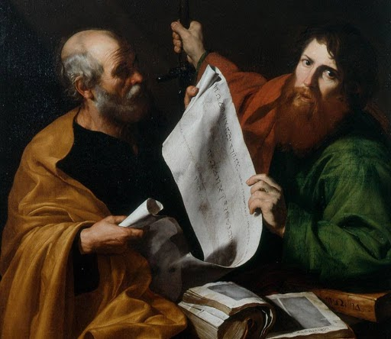
Os líderes emergentes e os não afetados pela dupla catástrofe que se limitou a Roma e Palestina consolidaram as tradições de Jesus e se prepararam para enfrentar o futuro.
Se encerra a história da primeira geração cristã, tanto na fé quanto no modo de vida, mas a herança especial das três primeiras figuras mais destacadas do cristianismo não pôde desaparecer.

Slide 21
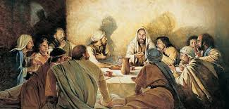
A cada um desses grandes líderes é atribuído um documento que deve ser entendido como uma tentativa de representar seu ensinamento e preservar o que ele representava, não apenas como uma demonstração de devoção, mas porque sua mensagem permaneceu importante depois de ser tirada da igreja que venerava sua memória.
Os três documentos são:
Efésios (Paulo),
a Carta de Tiago
e a primeira Carta de Pedro.

Slide 22

Se Jerusalém e o Templo não houvessem sido destruídos, que perfil teria desenvolvido o cristianismo?
Como teria se desenvolvido o cristianismo se Estêvão tivesse continuado liderando o movimento cristão primitivo?

Slide 23

Como Tiago, irmão de Jesus, assumiu um papel tão forte de liderança?
Porque o grupo dos 12 discípulos se dissolveu?
Porque a centralidade do Reino de Deus (Terra, pão, paz e igualdade) foi substituída pela centralidade de Jesus ressuscitado?

Slide 24
Fontes:
NOGUEIRA, Paulo Augusto de Souza. Breve história das Origens do Cristianismo. Aparecida, SP. Editora Santuário. 2020.
Bíblia de Estudo John Wesley. Nova Almeida Atualizada. Sociedade Bíblica do Brasil. 2020.
James D. G. Dunn - Comenzando desde jerusalén_ el Cristianismo en sus comienzos II. 2-Editorial Verbo Divino (2009)

